Slide 1
КОНСУЛЬТАЦИЯ ДЛЯ РОДИТЕЛЕЙ ЦВЕТНЫЕ Палочки Кюизенера
Подготовила воспитатель: Шатерникова И.В.

Slide 2
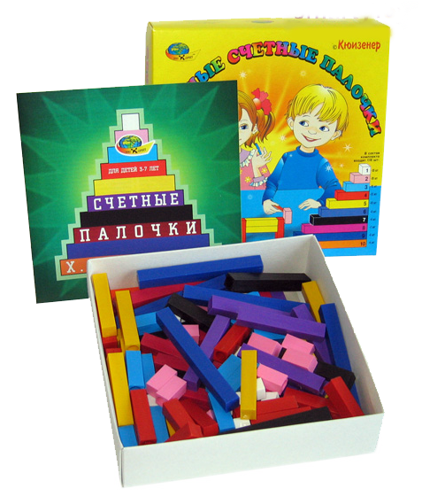
Бельгийский педагог и математик Джордж Кюизинер (1891-1976) разработал универсальный дидактический материал для развития у детей математических способностей. В 1952 году он опубликовал книгу "Числа и цвета", посвященную своему пособию.
«Я слышу и забываю. Я вижу и запоминаю. Я делаю и понимаю.»
Конфуций
Палочки Кюизенера – это счетные палочки, которые еще называют «числа в цвете», цветными палочками, цветными числами, цветными линеечками.
Для детей 3-7 лет

Slide 3
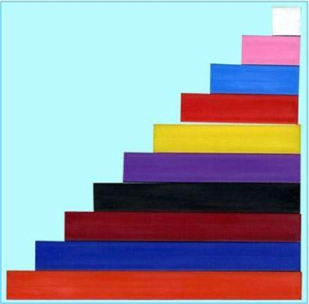
Комплект состоит из пластмассовых призм 10 различных цветов и форм. Наименьшая призма имеет длину 10мм, является кубиком. Самая короткая палочка обозначает единичку, палочка в два раза длиннее – двойку и так далее.
В состав комплекта входят:
белая - число 1 - 25 штук,
розовая - число 2 - 20 штук,
голубая – число 3 - 16 штук,
красная – число 4 - 12 штук,
жёлтая – число 5 - 10 штук,
фиолетовая – число 6 - 9 штук,
чёрная – число 7 - 8 штук,
бордовая – число 8 - 7 штук,
синяя – число 9 - 5 штук,
оранжевая – число 10 - 4 штук.

Slide 4
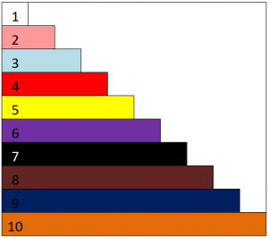
Цветные палочки являются многофункциональным математическим пособием, которое позволяет «через руку» ребенка формировать понятие числовой последовательности, состава числа, отношений «больше- меньше», «право- лево», «между», «длиннее», «выше» и мн. др. Набор способствует развитию детского творчества, развития фантазии и воображения, познавательной активности, мелкой моторики, наглядно-действенного мышления, внимания, пространственного ориентирования, восприятия, комбинаторных и конструкторских способностей.
«Красная семья»
кратная 2
2
4
8
«Синяя семья»
кратная 3
3
6
9
«Желтая семья»
Кратная 5
5
10
Кубик белого цвета («семейство белых») целое число один, выкладывается по длине любой палочки, а число 7 обозначено черным цветом, образуя отдельное «семейство».
1
7

Slide 5
Десять причин, почему для воспитания и образования детей необходимо использовать цветные счетные палочки КЮИЗЕНЕРА:
1) Палочки-один из немногих дидактических материалов, дающих возможность формировать у ребенка комплекс необходимых интеллектуальных умений, от сенсорных к мыслительным. 2) Многие математические представления (число и его состав, натуральный ряд чисел, величина, порядок, отношение, операции над числами и т.д.) ребенок получает, играя. 3) Палочки учат ребенка ориентироваться как в двухмерном, так и в трехмерном пространстве. 4) Благодаря палочкам, развивается логическое мышление. 5) Палочки обеспечивают возможность получать знания в результате исследований. 6) Ставя задачи разной сложности, палочки можно использовать и в семье, и в дошкольных учреждениях и в школе. 7) Этот материал также можно использовать с целью коррекции. 8) Игры с палочками дают возможность детям объединяться, что позволяет им научиться работать в команде, содержательно общаться. 9) Палочки содействуют развитию восприятия, памяти, воображения, речи. 10) Этот материал может быть использован в диагностических целях.

Slide 6
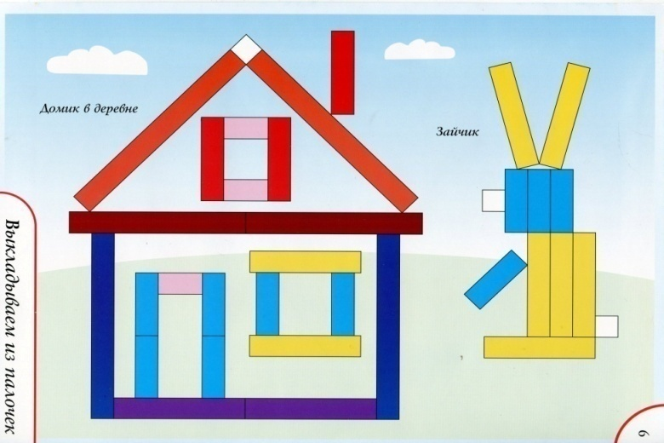
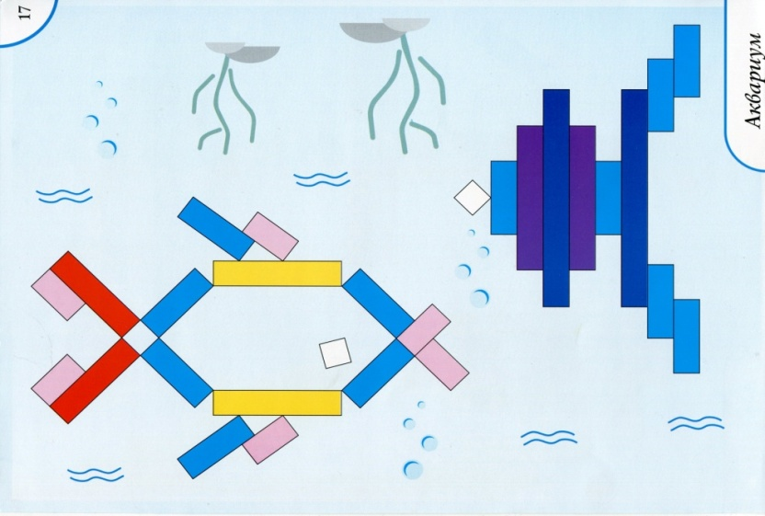
Существуют определенные схемы, по которым можно составить сюжетный рисунок

Slide 7
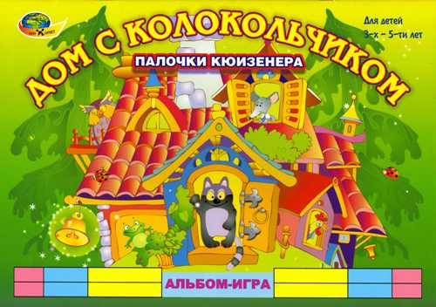
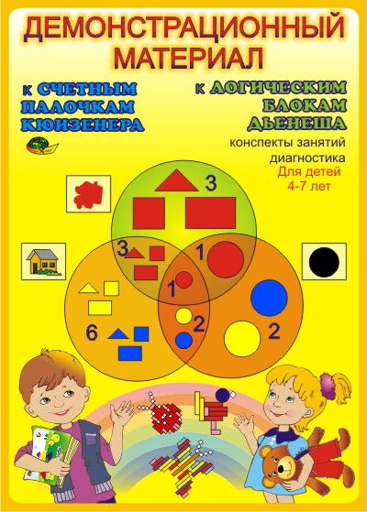
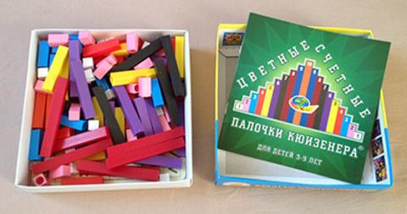

Slide 8
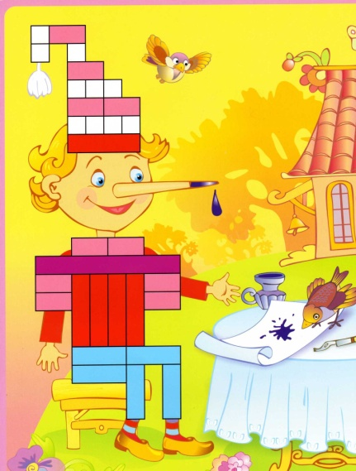
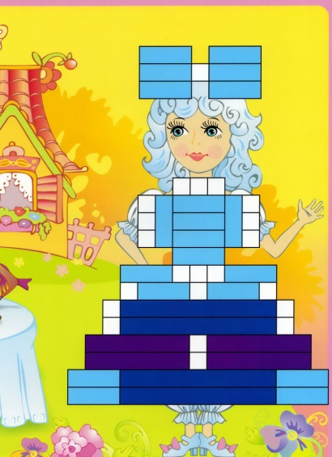
Хотя палочки Кюизенера предназначены непосредственно для обучения математике и объяснения математических концепций, они оказывают дополнительное положительное воздействие на ряд пограничных областей: развивают мелкую моторику, зрительное и пространственное восприятие, стимулируют воображение, приучают к порядку.

Slide 9
Основные дидактические задачи | Способы реализации с помощью палочек Кьюизенера (возможные варианты мотивации)
Сенсорное восприятие цвета и размера | Раскладывание в коробочки, мешочки, свободное манипулирование. Строительство разноцветных дорожек, домиков, мебели для матрёшек. Усложнение: выкладывать из палочек по рисункам, цветным схемам. Различные коврики*.
Сравнение по величине, длине, ширине, высоте, форме. Умение видеть закономерность, глазомер. | Игры конструирования по числовым схемам и контурам – кошечек, собачек, героев сказок, лесенок. Выкладывание цифр по схемам из палочек, букв, слов, сказочных героев – расколдуй сказку. Пирамидка*, лесенка. Различные коврики по цифровым схемам. Кодирование схем в играх типа: «Найди сокровище», «Кто быстрее к цели» и т.п. «Расшифровка старинных рукописей». Поезда с вагончиками*. Использование в сюжетных играх. Загадки: «Сколько колёс у 2-х машин?», показать палочкой, «Сколько лет брату?» и т.п.

Slide 10
Развитие количественных представлений, порядковый счет, ориентировка в пространстве. Сравнение чисел: >,< | Строительство лесенок(определение смежных ступенек, сколько всего ступенек, вверх, вниз от заданной ступеньки и т.п.). Поезд с вагончиками * (сколько вагонов, какой по счету красный, какой по порядку вагон стоит между черным и красным, левее синего) и т.п. «Говорящие числа» - озвучивание «Я больше тебя, он меньше меня».
Состав числа из единиц, из 2-х меньших, формирование данных понятий | «Как растут дома?» - многоэтажные: где жильцы единицы, где жильцы 2 меньших числа. «Кто в домике живет?». «Рассели числа» «Расставь номера домов» «Как зверята играли в числа».
Понятия четных и нечётных чисел. | Строительство лесенок из четных и нечетных чисел Дети «прыгая» по ступеням называют ряд четных и нечетных чисел.
Использование палочек, как мерки. Речевые умения. | Измерение различных предметов, обсуждение результатов. «Измерь дорожку», «Кто быстрее достигнет цели». Сказочные ситуации различной мотивации.

Slide 11
Решение логических задач. Понимание словесных заданий с усложнением и их решение. | Различные задания по расположению палочек относительно друг друга, кодирование карт, схем и т.п. Игры КВН. Разгадывание кроссвордов. Задавание вопросов друг другу. Создание своих сюжетов.
Развитие творческих способностей, самостоятельности. | Придумывание рассказов, сказок. Примеры: расставь палочки так чтобы белая была между красной и синей, а рядом с синей, жёлтая. По аналогии другие задания дети задают друг другу. Придуманный сюжет - как попасть в волшебную страну, решив правильно задачу и т.п. Поезд из 3-х вагонов: розового, жёлтого и голубого цвета, при этом голубой в середине, а розовый не первый. В какой последовательности сцепить вагоны? Сколько пассажиров едет всего в поезде? Ответ на последний вопрос дают, приложив оранжевую полоску ко всем вагонам.

Slide 12
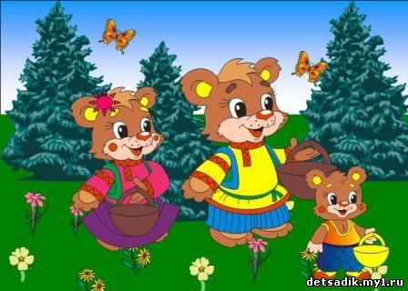
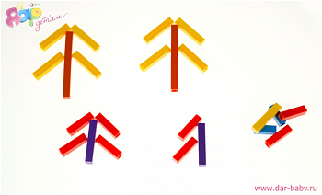
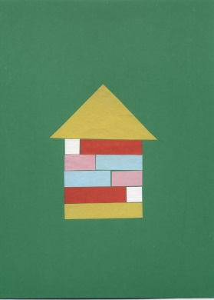
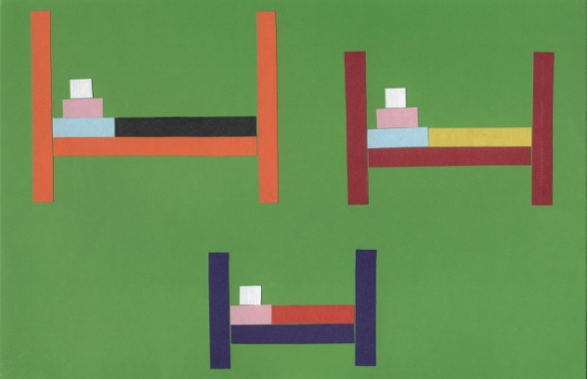
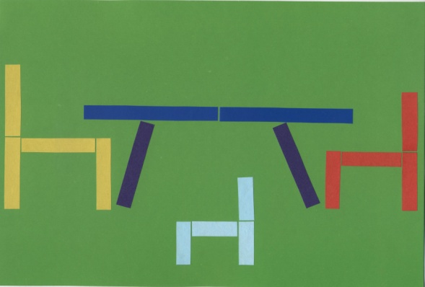
Путешествие в сказку.
Миски медведей

Slide 13
Рекомендации к использованию
Освоение комплекта.
Игры и упражнения состоят в группировке по разным признакам, сооружение из них построек. Дети осваивают состав комплекта, цвета, соотношение палочек по размеру.
2. Построение лестницы.
Дети строят лестницы разных размеров, что сопровождается рассматриванием палочек и изучением их особенностей. Так дети узнают, что элементы одного цвета имеют одинаковую длину, и наоборот. Строя лестницу, осваивают последовательную зависимость палочек по длине.
3. Освоение отношений по длине, высоте, массе, объёму.
Используются различные игровые задачи: «Я спрятала палочку длиннее (легче, больше) желтой. Найдите ее! (Скажите какую)». Или: задавать вопросы, на которые возможно как можно больше ответов. "Назови все палочки, которые короче синей, но длиннее черной". Игра-викторина: прячут одну палочку, надо угадать какую. При этом можно задать несколько вопросов о палочках, но нельзя спрашивать о цвете. На вопросы даются ответы "да" или "нет".

Slide 14
4. Составление ковриков. составление узоров.
Дети составляют различные ковры, в результате чего у них вырабатывается представление о понятии "столько же"
Возможны различные варианты.
Построить ковер как можно больше без какого-либо условия (правила). Построить ковер так, чтобы все полосы в нем были разного цвета. Построить ковер из палочек только определенного цвета и т.д. Составление узоров.
5. Развитие у детей количественных представлений.
Дети осваивают умение соотносить цвет и число и, наоборот, число и цвет. Для этого в каждой игре, упражнении закрепляются название цветов и числовое обозначение. Например: "Покажи палочку 3 - какого она цвета?" "Найди розовую палочку. Какое число она обозначает?«
Детям предлагается выложить числовую лесенку, размер которой зависит от возраста детей и того, сколько палочек ими освоено.

Slide 15
Когда дети хорошо освоят цвета палочек и числа, которые они обозначают, (независимо от возраста) им можно предложить построить числовую лесенку от любого числа.
Освоив построение числовой лесенки и поупражняясь в количественном и порядковом счете, дети переходят к называнию смежных чисел. Их спрашивают: "Между какими двумя ступеньками находится пятая ступенька?".
Постепенно дети начинают понимать, что каждое следующее число больше предыдущего на единицу. Проверку этого положения удобно осуществлять палочкой "1", переставляя ее сверху вниз по числовой лесенке. Взрослый говорит при этом: "К одному прибавить один получается два, к двум прибавить один получится три" и т. д.
6. Состав чисел из единиц и двух меньших чисел.
Упражнениям придается игровой характер (игра "Поезд").
Упражнения
Найти палочку "З", уточнить цвет и положить на стол. Спросить детей, сколько единиц в числе три. Проверку осуществить выкладыванием трех "единиц" (белых кубиков). Найти еще одну голубую палочку. Составить число три из двух меньших чисел.

Slide 16
Освоение состава чисел сопровождается упражнениями в вычитании. Например, составили число 5: 4 и 1,1 и 4, 3 и 2, 2 и 3. Предлагается от пяти отнять один (отодвинуть палочку), определить, сколько останется.
Упражнения разнообразятся. Освоив состав чисел, действия сложения и вычитания на цветных палочках, они начинают осуществлять их в уме (в 5-6 лет).
7. Использование палочек при освоении детьми деления целого на части (дробных чисел).
Упражнения .
- Возьмите палочку "З", разделите ее на три равные части. Сколько белых палочек в числе три? (Три палочки).- Покажите 1/3 часть, 2/3 части; 3/3 части чему равно? Ответ: трем или одному целому. Если мы снова под палочку "3" положим 3 белых палочки, то получим опять число три.
- Чему же равно 3/3 части?
- А что больше: 1/3 часть или 2/3 части?
После соответствующего практического действия сравнивается 1/3 часть с 3/3. Каждый раз проговаривается, на сколько одна часть больше (меньше) другой. Упражнения проводятся на всех числах, части целого дети показывают или кладут их на ладонь руки.

Slide 17
От простого к сложному Лесенка

Slide 18
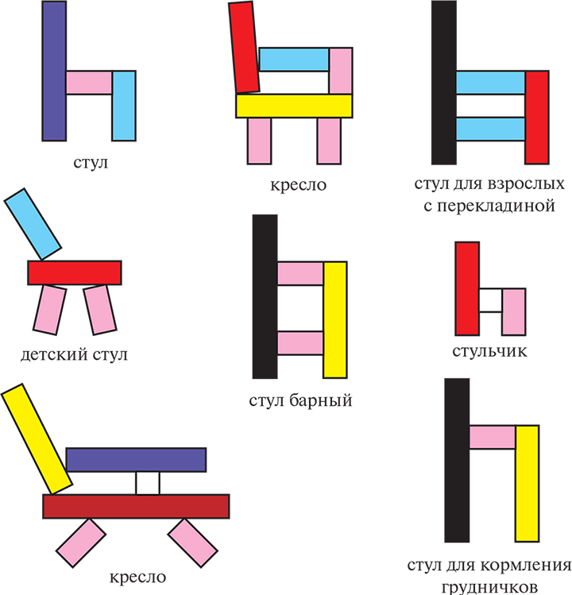

Slide 19
Заяц
Жираф

Slide 20
Медведь
Страус

Slide 21
Самовар
Грузовик

Slide 22
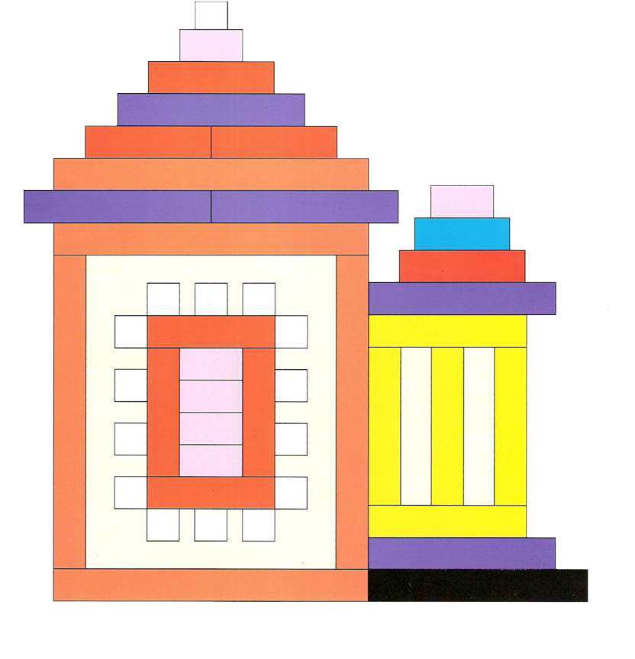
Верблюд
Домик с крылечком

Slide 23
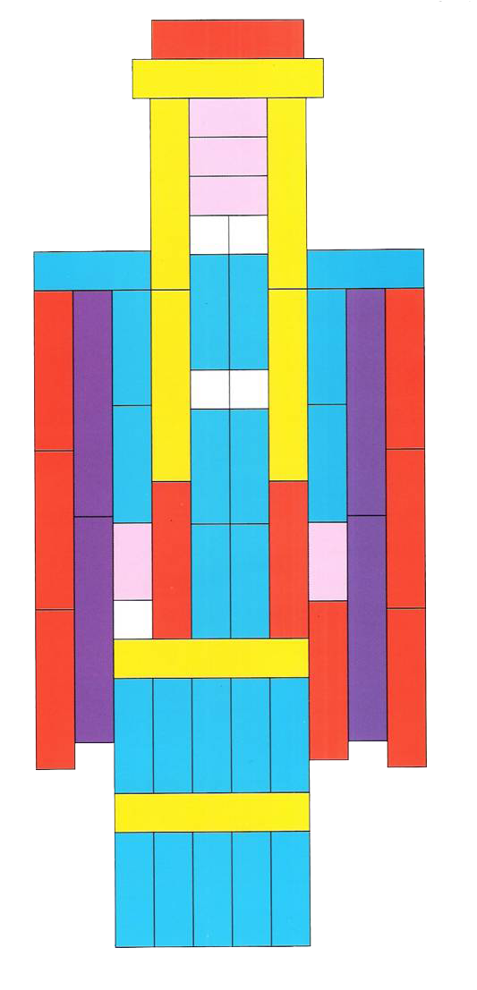
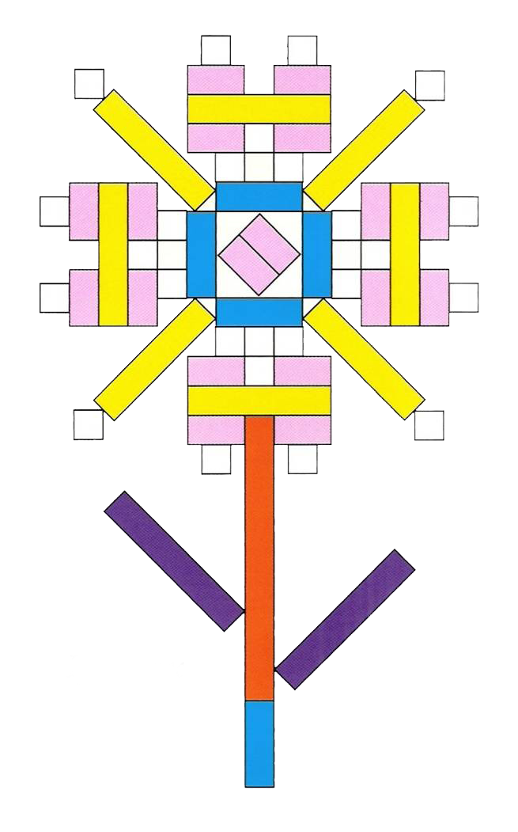
Елена прекрасная
Цветок

Slide 24
В каждом городе нашей огромной страны есть место, где живет, растет и развивается целый мир, имя которому – Детство.
Детство в маленьких ботинках
Неуклюже входит в дом.
Мир игрушек и картинок,
Паровозик, кукла, гном.
Мир волшебный, необычный,
Он открыт со всех сторон,
Мир, как будто бы привычный,
Сам ребенок правит в нем.
Мир загадок, где все ярко…
Взрослый! Осторожно! Впереди
Хрупкий, маленький подарок
Детской, всеобъемлющей души!
От того, кто встретит маленького ребенка в этом мире, кто посмотрит в его широко распахнутые и удивленные глаза, и кто улыбнется ему самой теплой и ласковой улыбкой, - зависит многое…

Slide 25
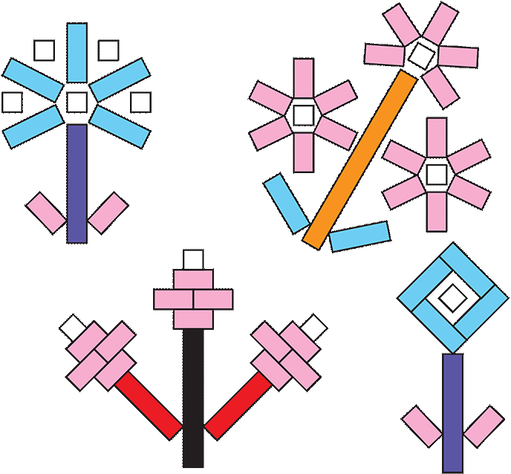
ЖЕЛАЮ ТВОРЧСКИХ УСПЕХОВ

